Slide 1
PREPARER UNE REUNION D’INFORMATION
SUR LE LIONS CLUB
1

Slide 2
PREPARER UNE REUNION D’INFORMATION SUR LE LIONS CLUB
Pourquoi ?
Comment ?
2

Slide 3
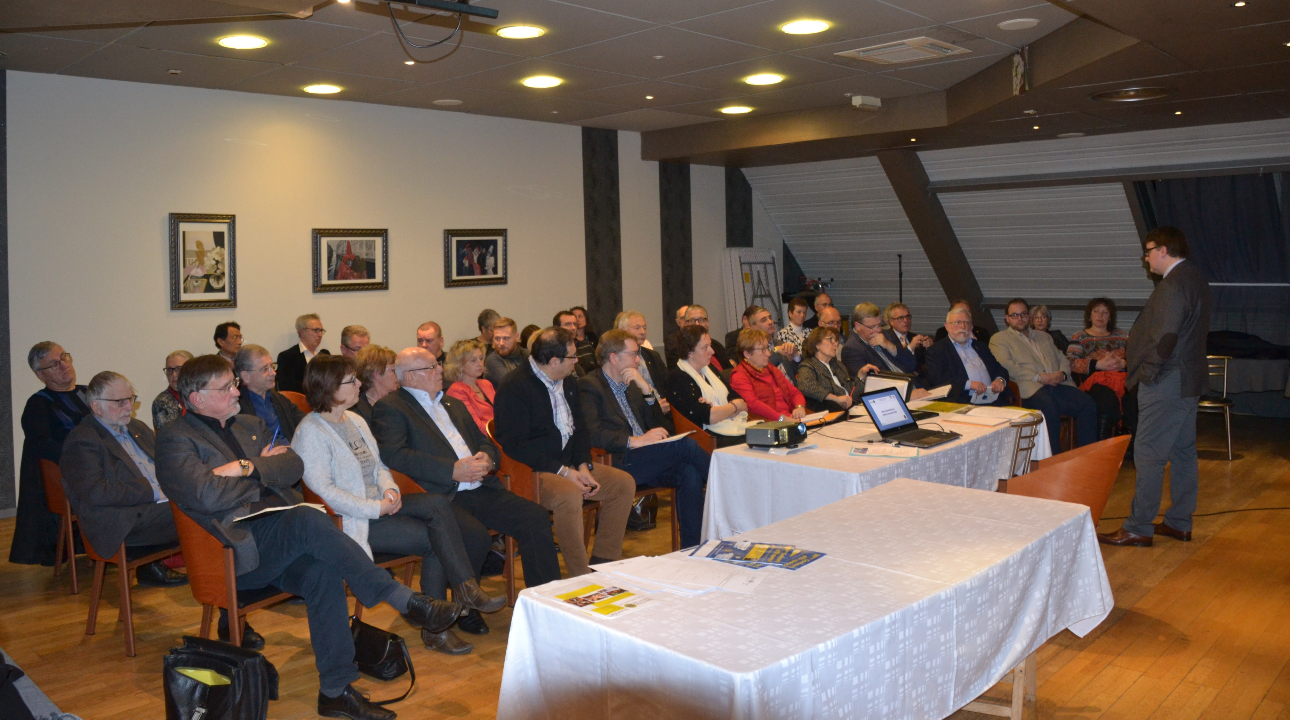
PREPARER UNE REUNION D’INFORMATION SUR LE LIONS CLUB
POURQUOI ?
Pour maintenir les effectifs malgré les départs
Pour maintenir la moyenne d’âge à un niveau permettant d’accueillir des jeunes
Pour avoir des membres en activité professionnelle, qui ont un réseau
3

Slide 4
PREPARER UNE REUNION D’INFORMATION SUR LE LIONS CLUB
COMMENT ?
Cooptation
Réunion d’information
Branches de club
4

Slide 5
PREPARER UNE REUNION D’INFORMATION SUR LE LIONS CLUB
Réunion d’information
En 3 étapes :
Bien préparer la réunion
Pendant la réunion
Après la réunion
5

Slide 6
PREPARER UNE REUNION D’INFORMATION SUR LE LIONS CLUB
1ère étape
Bien préparer la réunion
6

Slide 7
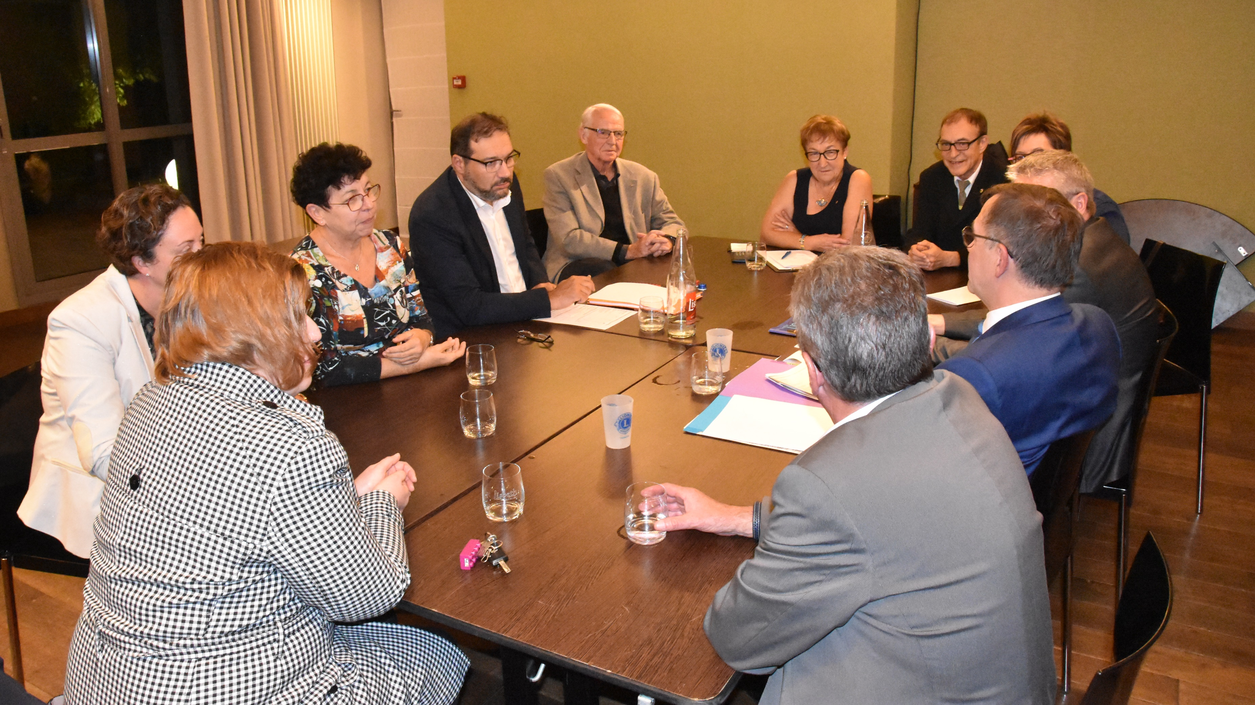
Pour bien préparer la réunion
On invite un certain nombre de personnes à découvrir le Lions Clubs et le club local
Il faut inviter suffisamment de personnes pour que la soirée soit réussie
Rappelez-vous que tous ne viendront pas !
7

Slide 8
Pour bien préparer la réunion
Chaque membre du club propose des invité(e)s potentiel(le)s, sans forcément connaître les personnes
Lors d’une réunion du club on les inscrits sur un tableau.
Chaque membre se prononce sans commentaire par oui ou par non sur chaque invité proposé
8

Slide 9
Pour bien préparer la réunion
Etablissement de la liste définitive des invité(e)s issu(e)s des propositions des membres du club.
Validation par 100% des membres du club
Distribution des rôles de chacun
9

Slide 10
Pour bien préparer la réunion
Elaboration de la Lettre d’Invitation à l’en-tête du club avec coupon réponse et :
L’objet de la réunion information sur le Lions Clubs International et sur votre club.
Le lieu, le jour, l’heure de début et de fin.
Les possibilités de stationnement
Le verre de l’amitié offert par le club.
Que les conjoints sont invités (selon les cas).
La lettre signée par le président est envoyée par voie postale trois semaines avant la soirée aux invités.
10

Slide 11
Pour bien préparer la réunion
Bien choisir la date et le lieu de la réunion
Attention à l’image qu’on donne
Tenez compte de l’image générale du Lions chez ceux qui ne nous connaissent pas
Prenez en compte le calendrier et le contexte local d’emploi et les habitudes de sortie
11

Slide 12
Pour bien préparer la réunion
Une semaine avant la réunion, relance par téléphone pour les personnes qu’on connait un peu
Bien préciser que:
leur présence est souhaitée par l’ensemble du club.
la réunion est informelle → c’est une présentation du Lions Clubs International sans engagement pour les participants.
12

Slide 13
PREPARER UNE REUNION D’INFORMATION SUR LE LIONS CLUB
2ème étape
Pendant la réunion
13

Slide 14
PREPARER UNE REUNION D’INFORMATION SUR LE LIONS CLUB
Pendant la réunion
Il est nécessaire que chaque membre du club soit présent pour accueillir ses invité(e)s.
Le chef de protocole (2mn) remercie les participants puis passe la parole au président.
Le président (3mn) souhaite la bienvenue aux invité(e)s et présente les animateurs de la soirée
14

Slide 15
PREPARER UNE REUNION D’INFORMATION SUR LE LIONS CLUB
Pendant la réunion
Le président passe la parole à l’animateur de la soirée
Présentation du Lions Clubs International
Présentations des Actions Nationales et Internationales (15 mn + questions réponses)
en utilisant des vidéos ou des photos
15

Slide 16
PREPARER UNE REUNION D’INFORMATION SUR LE LIONS CLUB
Pendant la réunion
L’animateur remercie l’auditoire et rend la parole au président ou le membre intervenant du club
Qui présente les actions et les manifestations du club (15mn + questions réponses)
en utilisant un diaporama
16

Slide 17
PREPARER UNE REUNION D’INFORMATION SUR LE LIONS CLUB
Pendant la réunion
Les membres doivent s’occuper des invité(e)s,
écouter leurs réactions,
être attentif à leur comportement
comprendre leur motivation à rejoindre le club.
Ne laisser jamais un invité seul
17

Slide 18
PREPARER UNE REUNION D’INFORMATION SUR LE LIONS CLUB
Pendant la réunion
Cette soirée doit être conviviale,
on ne parle pas recrutement.
Ce sont les invités qui vont vous demander "comment devenir Lions ?"
18

Slide 19
PREPARER UNE REUNION D’INFORMATION SUR LE LIONS CLUB
Pendant la réunion
Pour l'animation, choisir un Lion connaissant bien le Lions Clubs International et un membre ayant une parfaite connaissance du club, pédagogue, souriant et enthousiaste.
19

Slide 20
PREPARER UNE REUNION D’INFORMATION SUR LE LIONS CLUB
Pendant la réunion
Chaises en théâtre ou demi-cercle
Décorer la salle avec des affiches, bâches, fanions, …
Avoir des badges pour les invités et les membres du Club
Une sono et 2 micros si possible.
Buffet debout fortement recommandé.
20

Slide 21
PREPARER UNE REUNION D’INFORMATION SUR LE LIONS CLUB
Pendant la réunion
Ne cherchez pas à être exhaustifs dans vos actions, vous allez effrayer
Essayez d’illustrer vos actions par des photos
Choisissez les actions qui vont toucher l’auditoire
21

Slide 22
PREPARER UNE REUNION D’INFORMATION SUR LE LIONS CLUB
Pendant la réunion
adaptez votre tenue vestimentaire à l’auditoire (éviter cravate, costume, médailles, etc.)
évitez les sigles, le vocabulaire Lions (gouverneur, district, zone, convention, etc.)
pas trop de références au modèle américain
22

Slide 23
PREPARER UNE REUNION D’INFORMATION SUR LE LIONS CLUB
3ème étape
Après la réunion
23

Slide 24
Après la réunion
Se réunir dans les semaines suivant la réunion de présentation
Faire un tour de table :
donne son point de vue sur les invités
prendre les décisions
24

Slide 25
Après la réunion
Faire parvenir une réponse dans le mois qui suit aux participants en :
Les remercier
Les inviter à participer à vos prochaines réunions, conférences et actions de Club
25

Slide 26
PREPARER UNE REUNION D’INFORMATION SUR LE LIONS CLUB
Ces soirées doivent être utilisées pour la Promotion du club, auprès :
de vos sponsors
des officiels de votre ville
de vos relations professionnelles
de vos amis
26

Slide 27
PREPARER UNE REUNION D’INFORMATION SUR LE LIONS CLUB
Et cela devrait aboutir à une intégration de nouveaux membres
27

Slide 28
PREPARER UNE REUNION D’INFORMATION SUR LE LIONS CLUB
Merci
28

